Slide 1

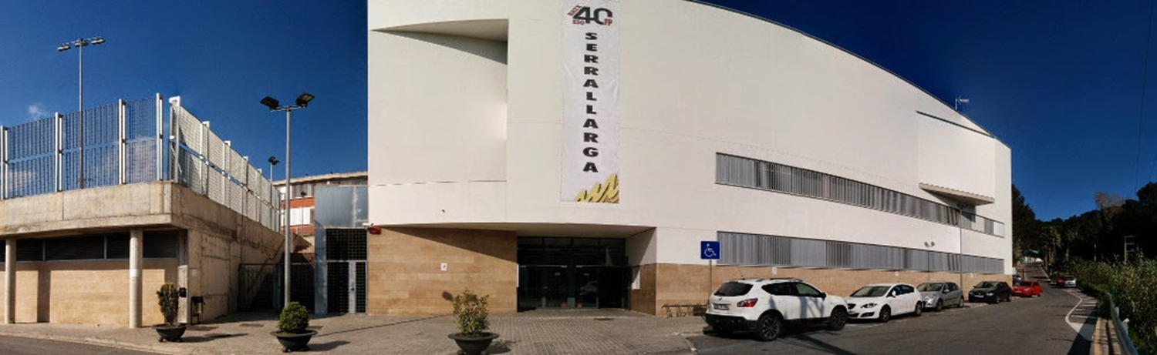
I després de l’ESO, què fem?

Slide 2

INSTITUT SERRALLARGA: ESTUDIS I FORMACIÓ
ESO
PFI
Cicles formatius GS
Manteniment elec. Aigua i gas
Pintura
Gestió administrativa
Electricitat/Electrònica
Gestió comercial
REE: VELA, WINDSURF, BUSSEIG
Institut de la Vela
BATXILLERAT
Modalitats
ARTS
Cicles formatius GS
Administració i finances
DUAL
Electricitat/Electrònica
Comerç i Màrqueting
Hoteleria i Turisme
Química Industrial
Formació contínua
MÀSTER professors de secundària
Assessorament, reconeixement i validació experiència professional
Formació ocupacional i permanent: convenis entitats
IOC
amb la formació pràctica dels CFGM i GS
Família Electricitat-Electrònica
OPTATIVES BATXILLERAT

Slide 3

482
231
508
ESO
BATXILLERAT
FP:
CFGM
CFGS
IFE
FIAP/PPFI
1221 alumnes
PROFESSORS
108
PAS /Personal laboral
8

Slide 4















Slide 5
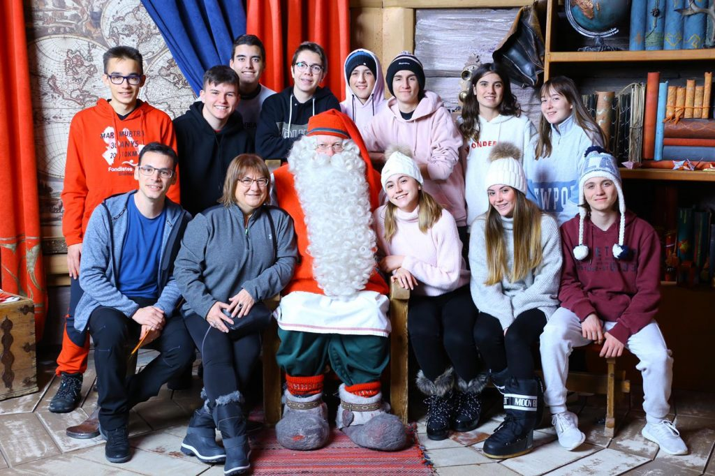
Projecte de mobilitat SPORTS WEEK ROVANIEMI

Slide 6
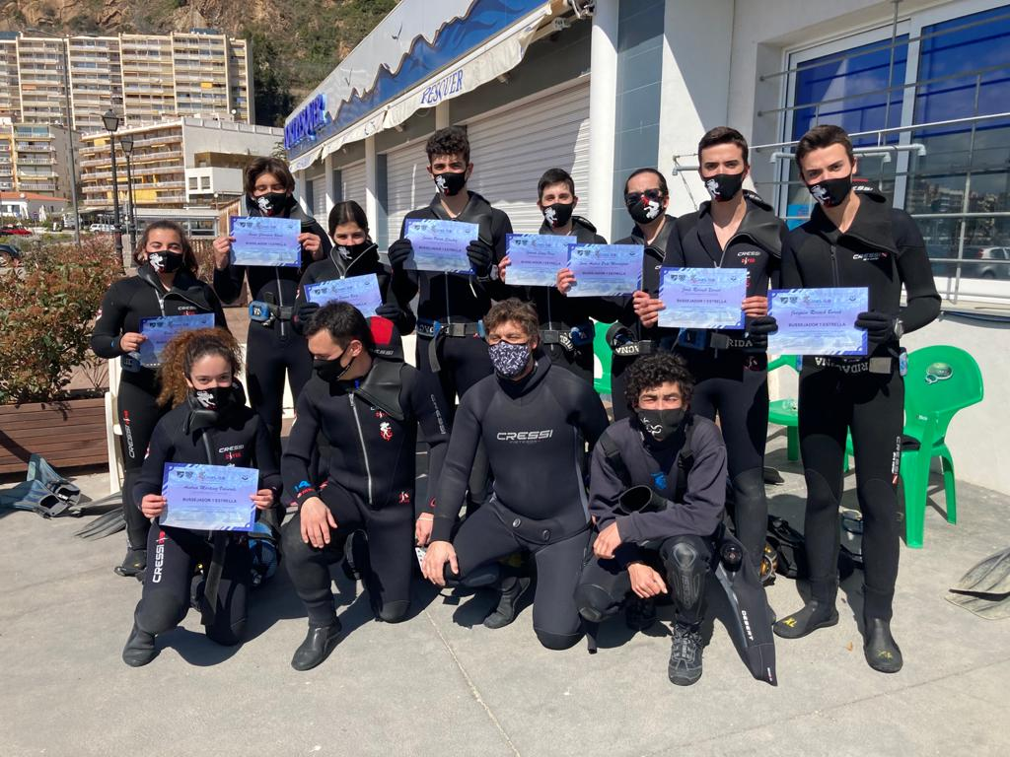
Itinerari de busseig

Slide 7

El BATXILLERAT s’organitza en tres
MODALITATS

Slide 9
ORGANITZACIÓ I DISTRIBUCIÓ DE LES MODALITATS DE BATXILLERAT
Primer curs
HUM |  | SOCIAL | ARTS | CNS | TEC
Llatí I |  | Mates CS I | Fonaments de les Arts I | Matemàtiques I | Matemàtiques I
Literatura Catalana |  | EcoEmpresa I | Cultura audiovisual I Ha de la Música de la Dansa | Ciències de la Terra (Geologia) I | Física I
Grec I | Literatura universal | Economia | Llenguatge i pràctica musical | Biologia I | Dibuix tècnic I
H. Món Contemporani |  | H. Món Contemporani (4h)/ Sociologia/Segon Idioma II | Anàlisi Musical I | Química I | Tecnologia Industrial I

Slide 10
Segon curs
HUM |  | SOCIAL | ARTS | CNS | TEC
Llatí II |  | Mates CS II | Fonaments de les Arts II | Matemàtiques II | Matemàtiques II
Literatura castellana |  | EcoEmpresa II | Cultura audiovisual II | Biologia II | Dibuix tècnic II
Grec II | Història de l’Art | Història de l’Art | Anàlisi Musical II | Química II | Tecnologia Industrial II
Geografia |  | Geografia (4h)/ Psicologia/Segon Idioma II | Arts Escèniques | Ciències de la Terra (Geologia) II | Física II

Slide 11
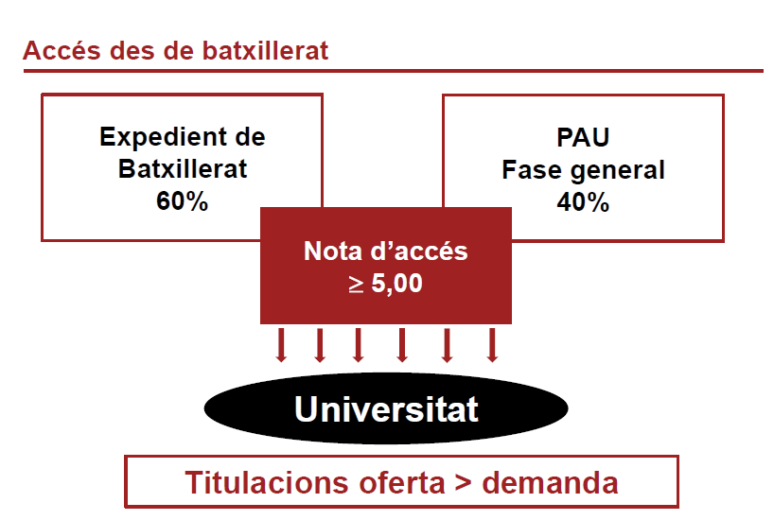

Slide 13
Premis Extraordinaris de Batxillerat
El reconeixement oficial dels mèrits dels alumnes (Excel·lència)
Exempció de les taxes universitàries per al primer curs i permet optar als Premis Nacionals de Batxillerat que convoca el Ministeri d’Educació, Cultura i Esports.
Els Premis Extraordinaris s’atorguen en funció dels resultats d’unes proves
específiques .
S’hi poden inscriure els alumnes que hagin obtingut
una qualificació mitjana de batxillerat igual o superior a 8,75

Slide 14
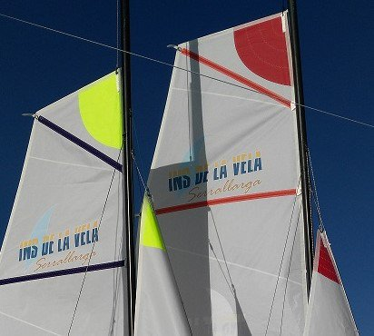

Slide 15


Slide 16
OFERTA PER ALUMNES D’ALTRES CENTRES:
BATXILLERAT ORDINARI: 36
BATXILLERAT ARTÍSTIC: 16

Slide 17


http://www. xtec.cat/iesserrallarga
https://preinscripcio.gencat.cat

Slide 18


@insserrallarga
ins_serrallarga

